Slide 1





PROYECTO FINAL
DESARROLLO IV
Integrantes:
Atondo Ruiz Irlanda Karolina
Terrazas Serna Jorge Emilio
Martinez Gutierrez Mario Alberto

Slide 2
TABLA DE
CONTENIDO
Parte 1: Leer archivo csv
Parte 2: Web scrapper
Parte 3: Front-End
Parte 3.2: Explorar por áreas
Parte 3.3: Explorar por catálogos
Parte 3.4: Explorar alfabéticamente
Parte 3.5: Inicio de sesión
01
02
03
04
05
06
07

Slide 3

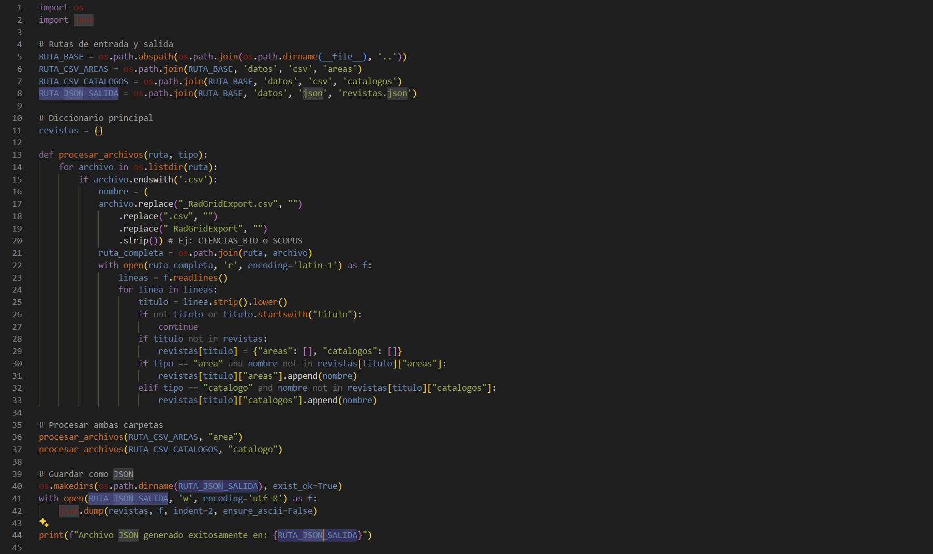
PARTE UNO
LEER ARCHIVOS CSV
PARTE1_CSV_TO_JSON.PY
Propósito:
Leer varios archivos csv y genera un archivo json (revistas.json) para ser usado en las siguientes partes.

Slide 4


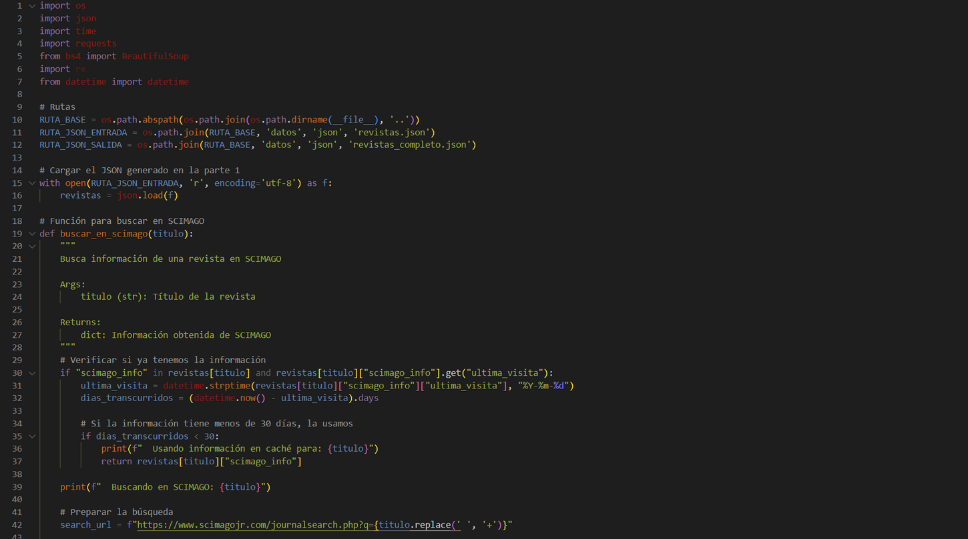

PARTE DOS
WEB SCRAPPER
Propósito:
Lee el archivo JSON generado y busca la información de cada revista en SCIMAGO y la guarda en un nuevo archivo JSON (revistas_completo.json)

Slide 5

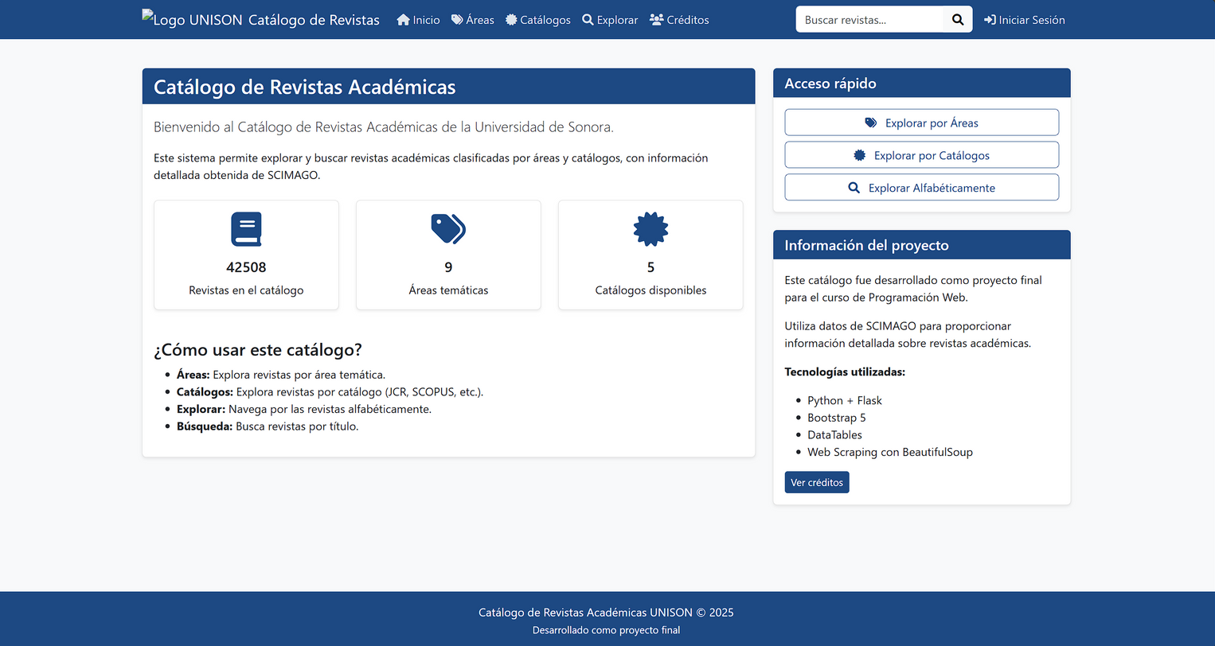
PARTE TRES
Pantalla principal
Muestran las opciones generales del programa (catálogo de revistas academicas, acceso rápido y la información del proyecto.
FRONT-END

Slide 6
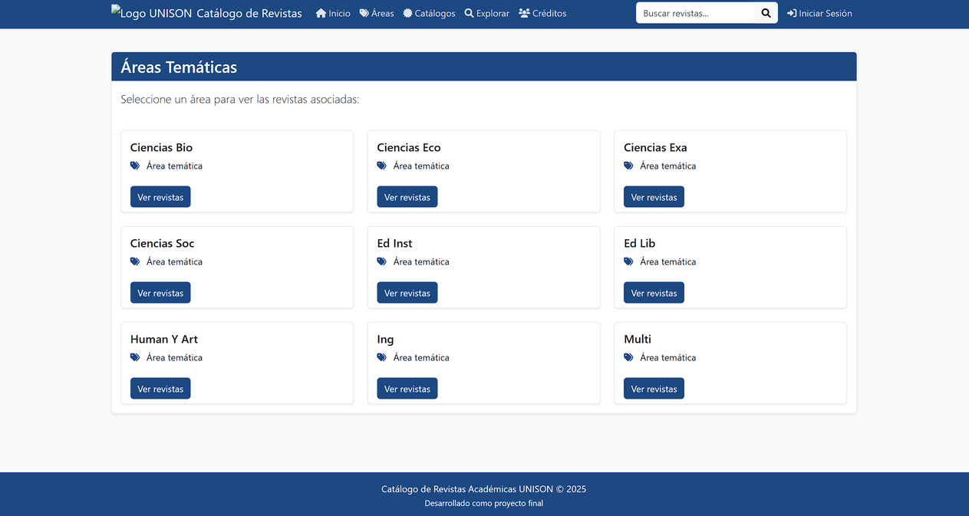
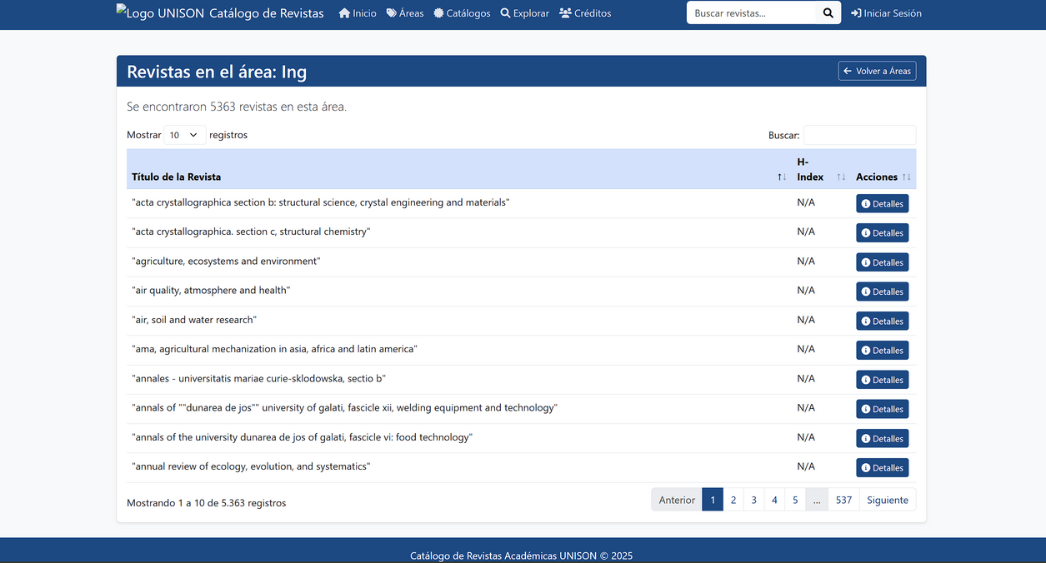
PARTE TRES
Explorar por áreas
Área seleccionada
Opción para seleccionar el área temática por la cual quieres buscar (ciencias, educación, humanidades, ingeniería).
Muestra las opciones de revistas de acuerdo al área que se ha seleccionado.
Adicionalmente tiene la opción de ver los detalles de ésta.

Slide 7
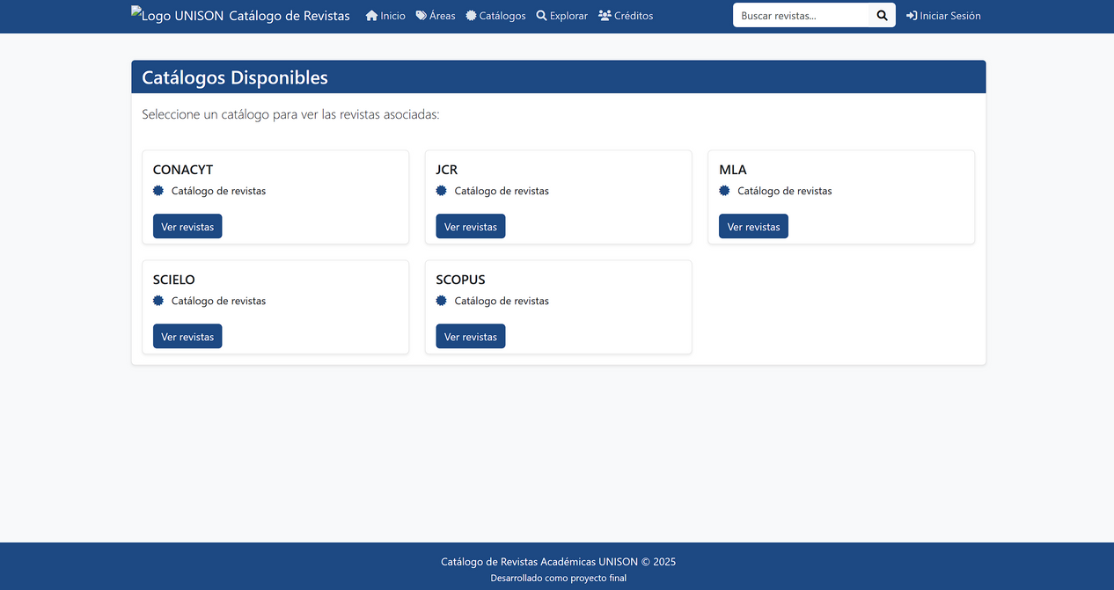
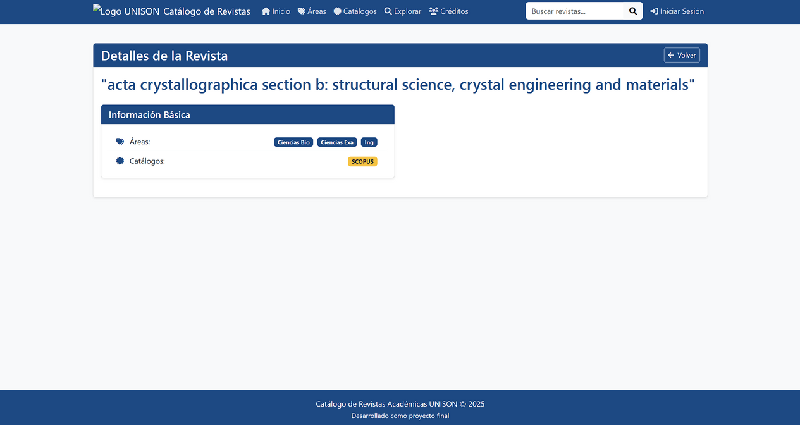
PARTE TRES
Detalles de la revista
Explorar por catálogos
Muestra el nombre completo de la revista, y una poca información básica de ésta misma junto con los catálogos asociados.
Similar a “explorar por áreas”, tiene opciones de los catálogos disponibles (CONACYT, JCR, MLA, SCIELO, SCOPUS).

Slide 8
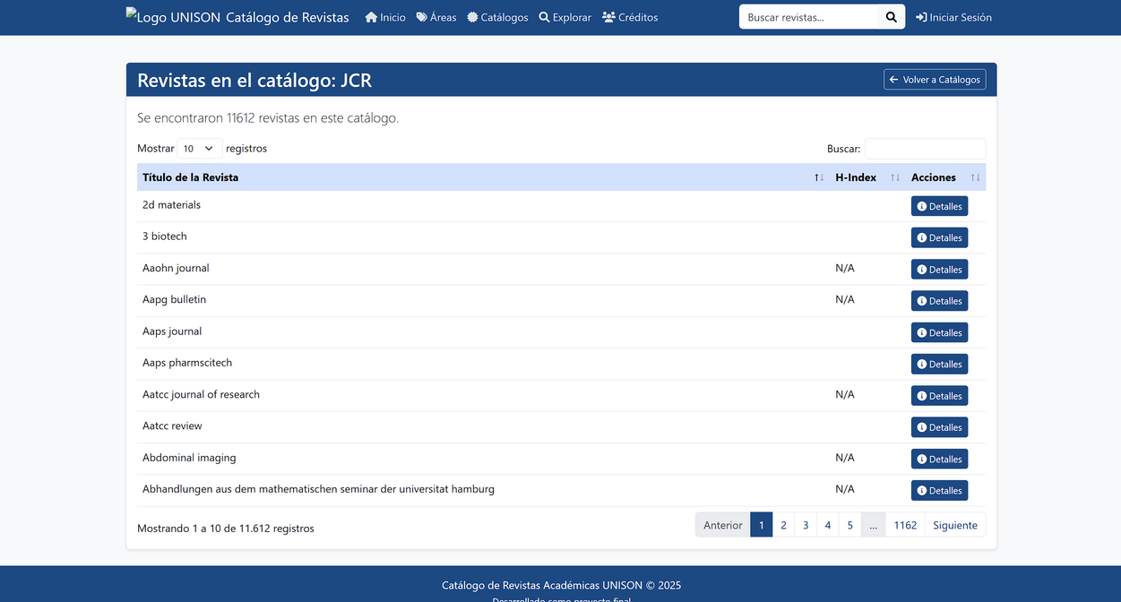
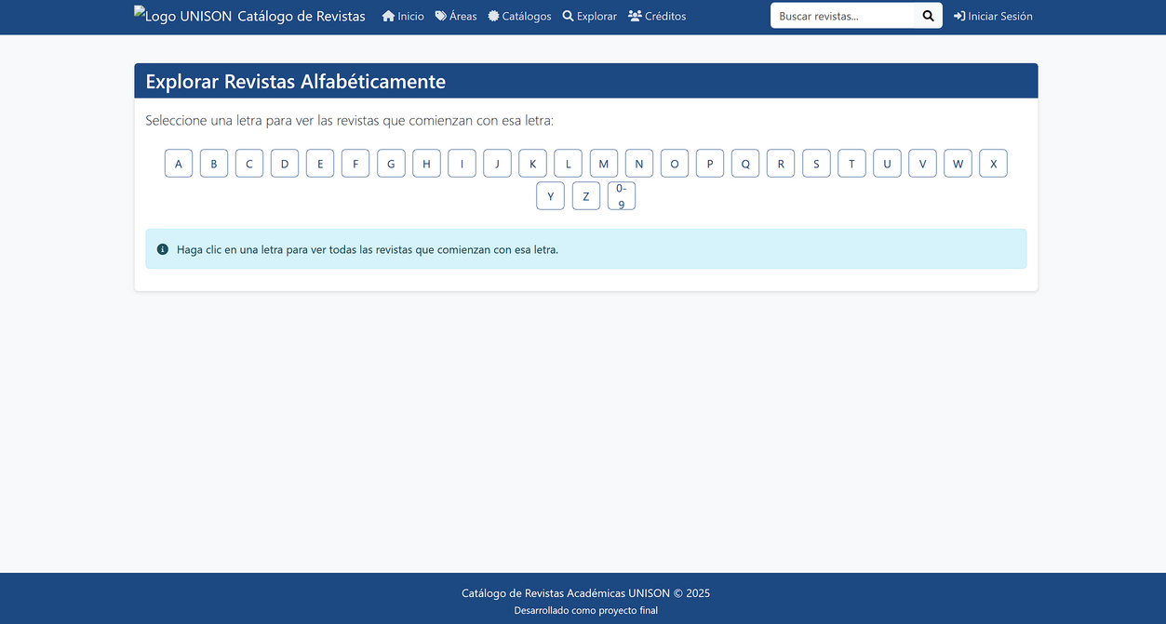
PARTE TRES
Revistas en el catálogo
Explorar alfabéticamente
Opciones de revistas en el catálogo seleccionado
Opción de buscar revistas por la letra de inicio, A-Z o números.

Slide 9
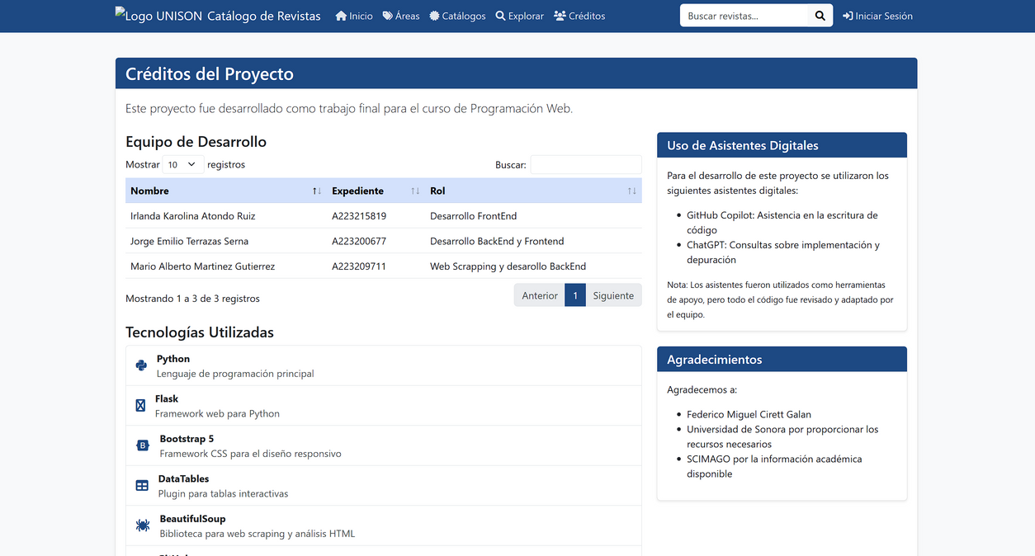
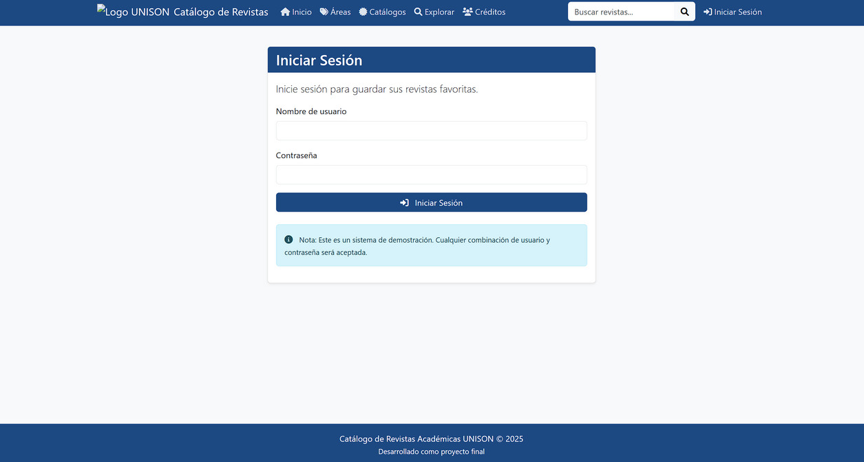
PARTE TRES
Créditos
Inicio de sesión
Pantalla de créditos a las tecnologías utilizadas, asistentes digitales y equipo de desarrollo, y agradecimientos a el maestro impartidor de la materia, universidad y a SCIMAGO.
Pantalla de inicio de sesión, la cual te deja guardar tus revistas favoritas para después.

